Slide 1
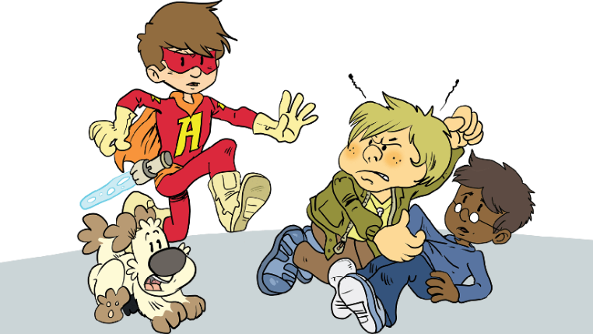
Violence en milieu scolaire
Prévention Niveau Sixième

Slide 2
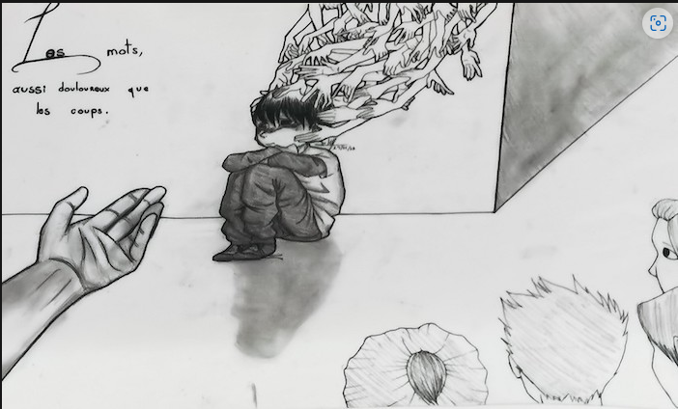
QUESTION
Qu'est-ce que la violence scolaire ?
Pourquoi est-ce un problème ?

Slide 3
Réponses
Qu'est-ce que la violence scolaire ?
Violence physique : coups, bagarres, violences corporelles.
Violence verbale : insultes, moqueries, menaces.
Violence psychologique : humiliation, isolement, manipulation.
Cyberharcèlement : insultes ou menaces en ligne, partage de contenus humiliants sur Internet ou les réseaux sociaux.
Pourquoi est-ce un problème ?
La violence crée un environnement scolaire hostile, où les élèves ne se sentent pas en sécurité.
Elle peut entraîner des conséquences graves, telles que le décrochage scolaire, des problèmes de santé mentale, et parfois des actes de violence encore plus graves.

Slide 4
Vidéo
Vidéos Bing
YOUTUBE –LAPIN HARCELEMENT

Slide 6
Les Règles de Vie à Respecter pour Eviter la Violence
Le respect de l’autre : Accepter les différences et ne pas juger sur l’apparence ou la manière d’être des autres.
La communication : Exprimer ses émotions et ses frustrations de manière calme et respectueuse.
L’empathie : Se mettre à la place de l’autre et comprendre ce qu’il ressent.
La solidarité : S’aider mutuellement et ne pas rester seul face aux difficultés.

Slide 7
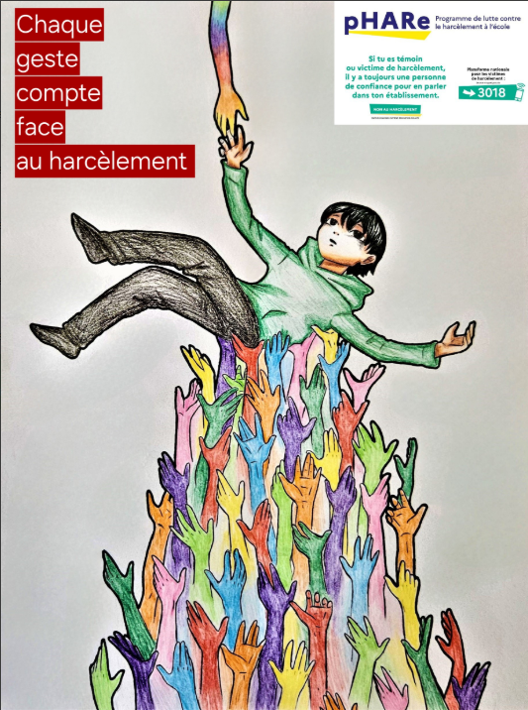
7. Solution au sein de la classe
Boîte à idées / boîte de signalement : Un moyen anonyme pour les élèves de signaler des comportements violents ou de demander de l'aide.
Création d'une charte de l’amitié et du respect : Les élèves rédigent une charte de comportement respectueux à l'école, qu'ils pourront signer pour s'engager à respecter ces valeurs au quotidien.

